Slide 1

“思想道德与法治”课 专题教学课件（2021年版） 同济大学“思想道德修养与法律基础”课专题教学研究团队 上海高校“思想道德修养与法律基础”课分教学指导委员会

Slide 2
说明： 1. 我们在推进教育部示范马克思主义学院和优秀教学科研团队重点项目同时，组织上海高校骨干教师，利用暑假时间，根据《思想道德与法治》（2021年版），在《 “思想道德修养与法律基础”课专题教学课件2020年版）》基础上，研制了这套《 “思想道德与法治”课专题教学课件（2021年版）》； 2.此举旨在帮助一线教师解决今年秋季实施专题教学“最后一公里”问题，课件没有设置任何技术障碍，以方便教师各取所需，进行再加工，文责自负。请勿用于任何营利目的。 3.该课件由陈大文和高国希总体设计，共16个专题，分别由上海海洋大学陈艳红、复旦大学张奇峰、华东师范大学洪燕妮、同济大学王谋寅、上海师范大学周治华、上海大学孙会岩、上海理工大学王海斌主创，上海高校分教指委10位教授和全国高校270多位教师参与初稿讨论，同济大学陈大文、徐蓉、薛念文、王谋寅、孙小金、崔欣玉等教师参加统稿。 4.该课件为试用版，从内容到形式难免诸多瑕疵。开学在即，仅供选用。恭请全国同仁通过微私信或邮件（jckzt2020@126.com）多提宝贵意见，以便进一步完善。竭诚希望合作交流，资源共享。 2021年8月

Slide 3

第六章 尊法学法守法用法
专题四：理想信念的内涵与作用

Slide 4
教学目的与要求
引导和帮助大学生深入认识和理解理想、信念的科学涵义，学会辨析不同性质和层次的理想信念，正确认识理想与信念辩证关系，深刻理解确立坚定的理想信念对成长成才的重要意义，将个人的奋斗志向同国家和民族的前途命运紧紧联系起来。
（本专题对应教材第二章第一节；教学计划 2 学时）

Slide 5

教学主要内容
（一）什么是理想信念
（二）理想信念是精神之“钙”

Slide 6
（一）什么是理想信念
1.理想的内涵、类型和基本特征
2.信念的内涵与基本特征

Slide 7
1.理想的内涵、类型和基本特征
（一）什么是理想信念
理想的内涵
理想的类型
理想的基本特征

Slide 8

1.理想的内涵、类型和基本特征
（一）什么是理想信念
理想的含义
理想是人们在实践中形成的、有实现可能性的、对未来社会和自身发展目标的向往与追求，是人们的世界观、人生观和价值观在奋斗目标上的集中体现。

Slide 9
不同学科对“理想”的阐释
（一）什么是理想信念
哲 学：理想是人生之最高准则；
社会学：理想是人们对未来美好生活和美好社会的向往和追求；
政治学：理想是人们的政治立场和世界观的集中反映，是支配一定社会人
们行动的强大精神力量；
心理学：理想是指向未来，指向人的生活和活动的远景；
美 学：理想是至善至美的生活；
伦理学：理想是最高尚的人格；
人生学：理想就是人生的奋斗目标，是个人如何度过自己一生的总体规划。

Slide 10

个人理想
（一）什么是理想信念
理想的类型
职业理想
从主体上划分
从内容上划分
道德理想
社会理想
从性质上划分
科学理想
社会理想
非科学理想
生活理想
从层次上划分
崇高理想
一般理想
从时序上划分
长远理想
近期理想

Slide 11
（一）什么是理想信念
理想的基本特征
超越性
理想源于现实，又超越于现实。
理想的基本特征
实践性
理想在实践中产生，在实践中发展，而且也只有在实践中才能得以实现。
时代性
理想都是一定时代的产物，都带着特定历史时代的烙印。

Slide 12
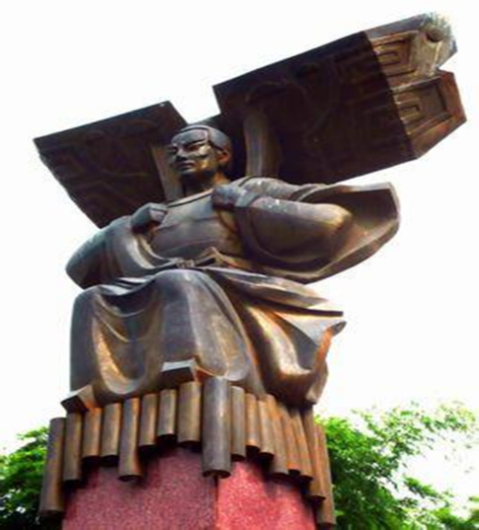
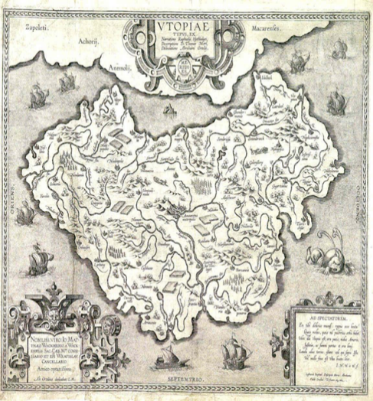
（一）什么是理想信念
理想区别于幻象、空想
幻象：与生活愿望相结合并指向未来的一种想象，与现实有很大差距，但在将来有实现的可能。
空想：缺乏根据的随心所欲的想象，是违背社会发展客观规律、不能实现的。
理想、幻象、空想都体现了人们的主观性，但理想的内容有客观性、符合规律性，幻象的内容是对客观性的超越，空想是纯粹的主观性。

Slide 13
2.信念的含义和基本特征
信念的含义
信念的基本特征

Slide 14
（一）什么是理想信念
信念的内涵
信念是人们在一定认识的基础上确立的对某种思想或事物坚信不疑并身体力行的心理态度和精神状态。
信念如理想一样，也是人类特有的精神现象。
信念是认知、情感和意志的有机统一体。
信念为人们矢志不渝、百折不挠地追求理想目标提供了强大的精神动力。

Slide 15
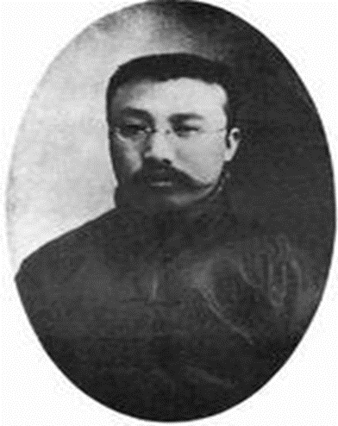
（一）什么是理想信念
信念的基本特征
（1）执着性
信念因其执着而为信念。
信念一旦形成，就不会轻易改变。
不能因为你们今天绞死了我，就绞死了伟大的共产主义！我们已经培养了很多同志，如同红花的种子，撒遍各地！我们深信，共产主义在全世界，在中国必然要得到光荣的胜利！
——李大钊

Slide 16
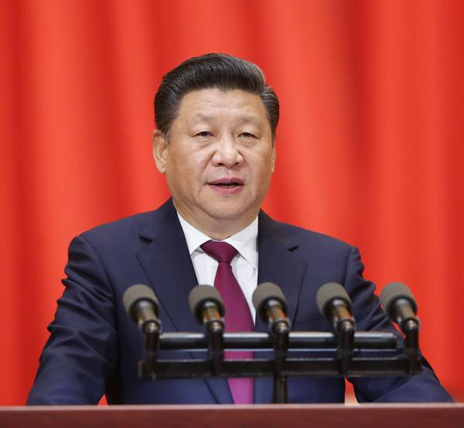
（2）信念具有支撑性
（一）什么是理想信念
心有所信，方能行远。面向未来，走好新时代的长征路，我们更需要坚信理想信念、矢志拼搏奋斗。
——习近平

Slide 17
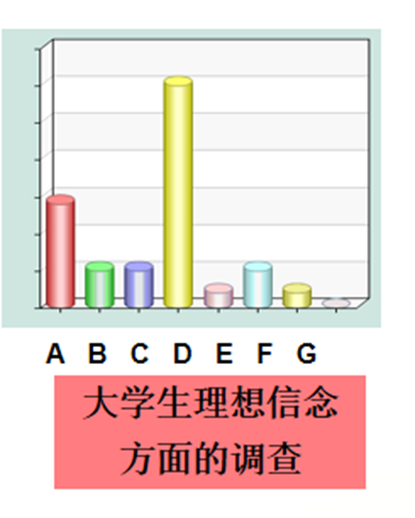
（一）什么是理想信念
（3）多样性
不同的人由于 社会环境、思想观念、利益需要、人生经历、性格特征等方面的差异，会形成不同的信念；
同一个人也会形成不同的类型和层次的信念，并由此构成其信念体系。
课堂小调查：未来，你想成为怎样的人？
A.成为商界精英，拥有巨额资产 B.和爱人携手偕老，享受平淡幸福的二人世界
C.为中华民族崛起和腾飞做贡献
D.有一份稳定的工作，和睦的家庭，安定的生活
E.为世界和平和繁荣做贡献 F.随心所欲，做自己喜欢的事
G.其他

Slide 18
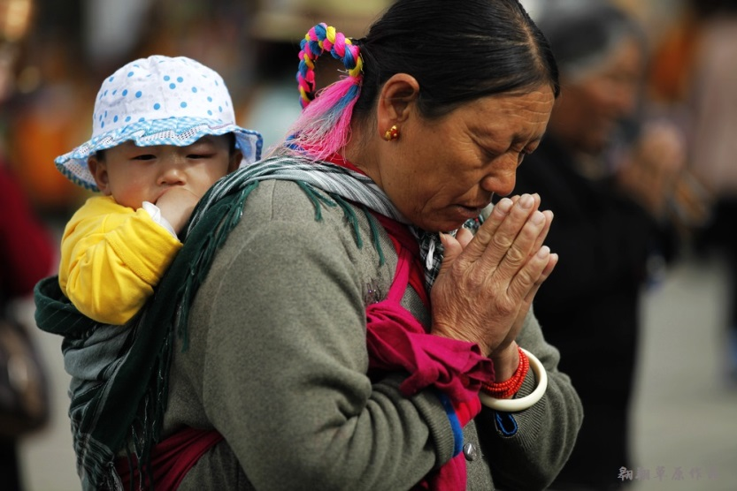
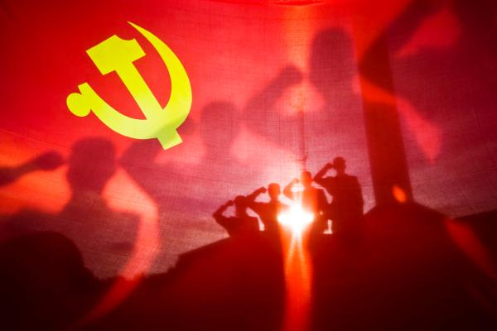
信仰是最高层次的信念
（一）什么是理想信念
在信念体系中，高层次的信念决定低层次的信念，低层次的信念服从高层次的信念；
信仰是最高层次的信念，具有最大的统摄力。
信仰有盲目和科学之分。

Slide 19
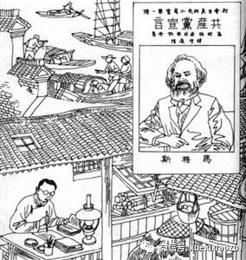
信仰的味道是甜的
（一）什么是理想信念
1920年的春夜，浙江义乌分水塘村一间久未修葺的柴屋。两张长凳架起一块木板，既是床铺，又是书桌。桌前，有一个人在奋笔疾书。母亲在屋外喊：“红糖够不够，要不要我再给你添些？”儿子应声答道：“够甜，够甜的了！”谁知，当母亲进来收拾碗筷时，却发现儿子的嘴里满是墨汁，红糖却一点儿也没动。原来，儿子竟然是蘸着墨汁吃掉粽子的！他叫陈望道，他翻译的册子叫《共产党宣言》。

Slide 20
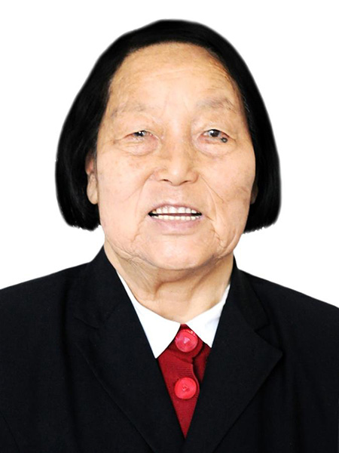
以信仰力量镌刻时代坐标——申纪兰
（一）什么是理想信念
听党话，跟党走，忠诚、执着、朴实，坚定的理想信念，不懈的奋斗精神，脚踏实地把每件平凡的事做好，就可以获得不平凡的人生。凭借这种执着的信念，使她获得了多项殊荣（“全国劳动模范”、“全国优秀共产党员”、“全国脱贫攻坚‘奋进奖’”、“改革先锋”等称号）

Slide 21
3.理想与信念的相互关系
（一）什么是理想信念
理想为人们的行动指明方向
信念为人们行动提供精神动力
理想与信念相互依存

Slide 22

（1）理想为人们的行动指明方向
（一）什么是理想信念
理想与信念的相互关系
理想就像一座灯塔，始终指引着人们前进的方向，为暗黑和未知的海上之旅提供光亮。

Slide 23

（2）信念为人们行动提供精神动力
（一）什么是理想信念
志向高远，便力量无穷。一个人有了崇高坚定的
理想信念，才会以惊人
的毅力和不懈的努力成
就事业。

Slide 24
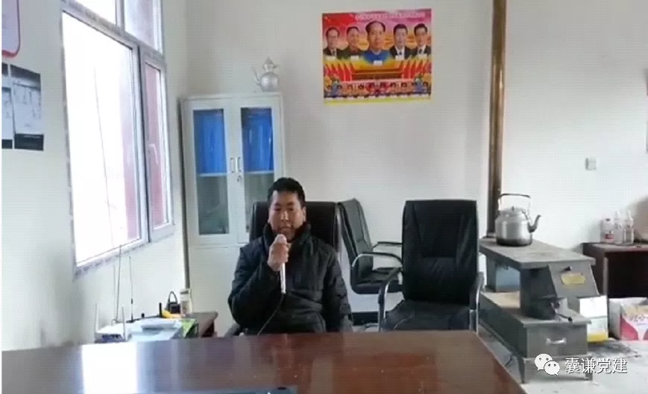
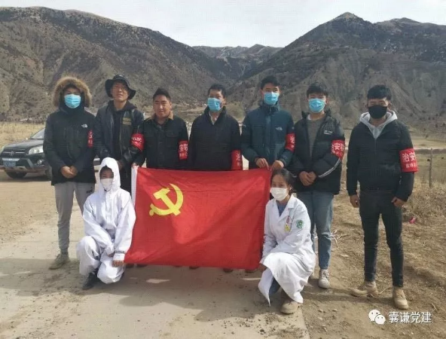
（一）什么是理想信念
以党的理想信念为支撑，带病坚守疫情防控第一线（2020年2月）
“村民的安全健康是最大的事，村里的情况我熟悉，作为党支部书记，我不上谁上，疫情一天不解除，我就一天不能脱岗离村，等疫情解除了，我再去医院检查身体......”。娘麦村党支部书记扎西旺加和家人这样说。
面对席卷而来的新型冠状病毒感染的肺炎疫情，扎西旺加书记强忍着病痛、放弃住院治疗，在家人的牵挂中，毅然决然的踏上了疫情防控的征程。他带领工作队员带上袖标、亮出身份、冲锋在前，挨家挨户做好宣传引导、摸底排查、体温检测、防控知识讲解、重点人群管控等各项工作。

Slide 25

（3）理想与信念相互依存
（一）什么是理想信念
理想是信念所指的对象，信念是理想实现的保障。
离开理想这个人们确信和追求的目标，信念无从产生；离开信念这种对奋斗目标的执着向往和追求，理想寸步难行。
理想和信念难以分割地紧密联系在一起。

Slide 26
（二）理想信念是精神之“钙”
1.理想指引方向，信念决定成败
2.理想信念昭示奋斗目标
3.理想信念催生前进动力
4.理想信念提供精神支柱
5.理想信念提高精神境界

Slide 27
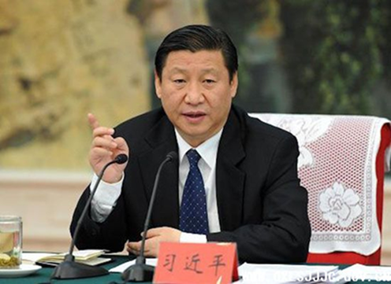
（二）理想信念是精神之“钙”
理想信念就是人精神上的“钙”，没有理想信念，理想信念不坚定，精神上就会“缺钙”，就会得“软骨病”。
——习近平

Slide 28
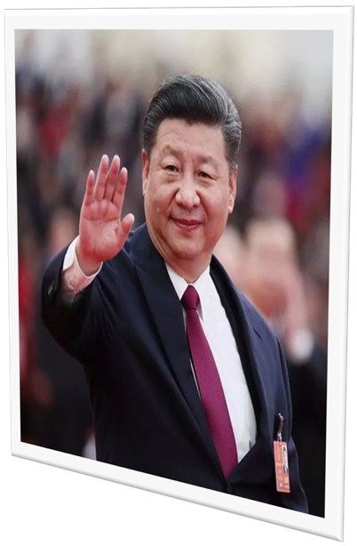
（二）理想信念是精神之“钙”
广大青年一定要坚定理想信念。“功垂惟志，业广惟勤。”理想引导人生方向，信念决定事业成败。没有理想信念，就会导致精神上“缺钙”。
—习近平2013年5月4日同各界优秀青年代表座谈

Slide 29

1.理想指引方向，信念决定成败
（二）理想信念是精神之“钙”
理想就像一座灯塔，始终指引着人们前进的方向，为暗黑和未知的海上之旅提供光亮。

Slide 30

（二）理想信念是精神之“钙”
没有理想信念的人生，就像失去了方向和动力的小船，在生活的波浪中随处漂泊

Slide 31
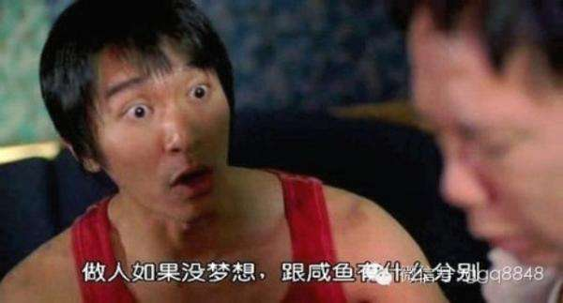
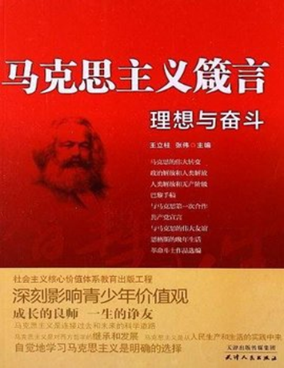
（二）理想信念是精神之“钙”
2.理想信念昭示奋斗目标
理想是人特有的一种能力，这种能力把人和动物区别开来，并把人从动物提升为人。
人能够想象，不仅能够想象得合理，而且还能够凭借理性指导下的实践把想象变成现实。

Slide 32
哈佛大学有一个关于目标对人生影响的跟踪调查，结果令人深思...
（二）理想信念是精神之“钙”
社会各界的精英、行业领袖
各领域的成功人士，生活在社会上层，事业有成
生活在社会中下层，胸无大志，事业平平
生活在社会的底层，过得很不如意，工作不稳定，常常抱怨社会，抱怨政府，怨天尤人
对象是一群智力、学历、环境等各方面都差不多的人。调查结果发现，27%的人没有目标，60%的人有较模糊的目标，10%的人有清晰而短期的目标，只有3%的人有清晰而长期的目标。

Slide 33

3.理想信念催生前进动力
（二）理想信念是精神之“钙”
理想使人与动物区别开来，不仅引导人们在实现理想的过程中提升自我，而且改变了人类生活。
理想是人的一种存在过程。
人不断把理想变成现实的过程，就是人类不断创造自身辉煌生活的过程。

Slide 34
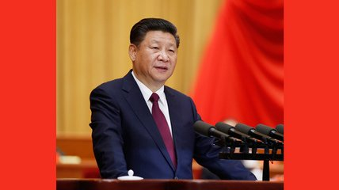
志向高远，便力量无穷
（二）理想信念是精神之“钙”
长征胜利启示我们：心中有信仰，脚下有力量；没有牢不可破的理想信念，没有崇高理想信念的有力支撑，要取得长征胜利是不可想象的。
——习近平：在纪念红军长征胜利80周年大会上的讲话

Slide 35
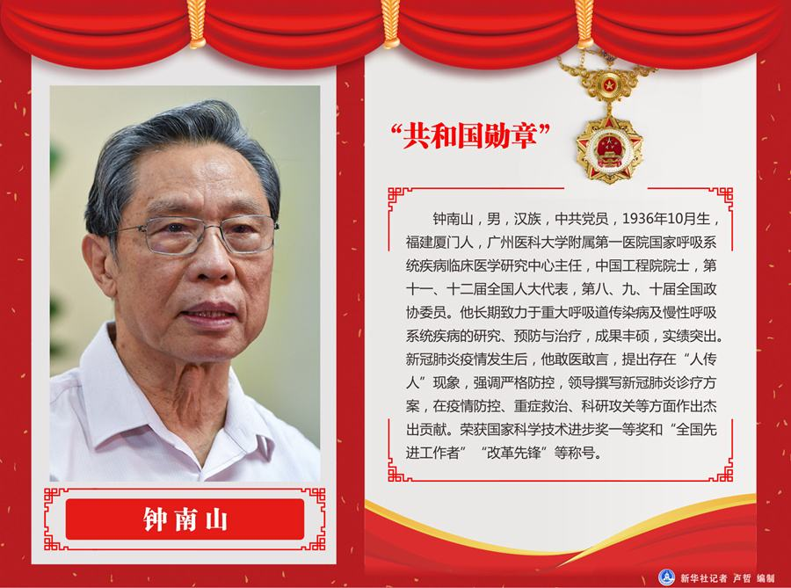
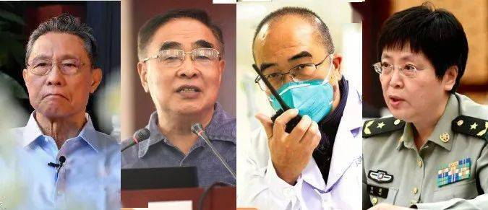
（二）理想信念是精神之“钙”
在抗击新冠疫情中展现出理想信念的力量
“共和国勋章”获得者：钟南山
“人民英雄”国家荣誉获得者：张伯礼、张定宇、陈薇

Slide 36
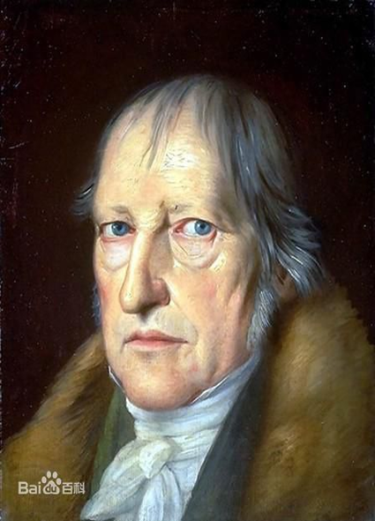
4.理想信念提供精神支柱
（二）理想信念是精神之“钙”
人之所以要强调要有理想，其实出发点就是要使人的生命更加丰满，就是要最大限度实现人的价值，就是要使人的生命赞歌更加高亢悠扬。
人应尊敬他自己，并应自视能配得上最高尚的东西。
——黑格尔《小逻辑》

Slide 37

5.理想信念提高精神境界
（二）理想信念是精神之“钙”
马克思：人既是物质的，又是精神的
恩格斯:人与动物的差别就在于，人不仅要满足生存的需要，而且要满足享受的需要和发展需要。
黑格尔:人的本质在于精神。有精神，则自成气象，自有人才”
这种精神追求的约定，这种对人类自身存在意义的追问和不断超越，就是理想。
如果人没有了精神家园与精神依托，人就只剩下一副躯壳，与动物没有区别。

Slide 38
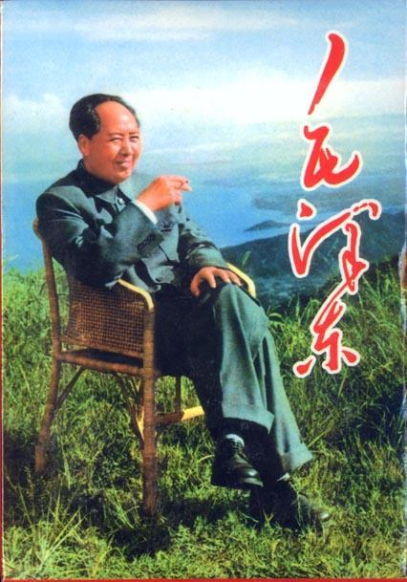
二、理想信念是精神之“钙”
孩儿立志出乡关，
学不成名誓不还。
埋骨何须桑梓地，
人生无处不青山。
——《赠父诗》

Slide 39
讨论：人为什么要有理想？
（二）理想信念是精神之“钙”
人不像动物那样简单地生存着。
人不仅要追问世界是什么，人是什么，而且要追问世界对人的意义。
人为什么要活着以及怎样活着？即世界及人生的价值问题。
人有了物质才能生存，人有了理想才谈得上生活。”
------雨果

Slide 40
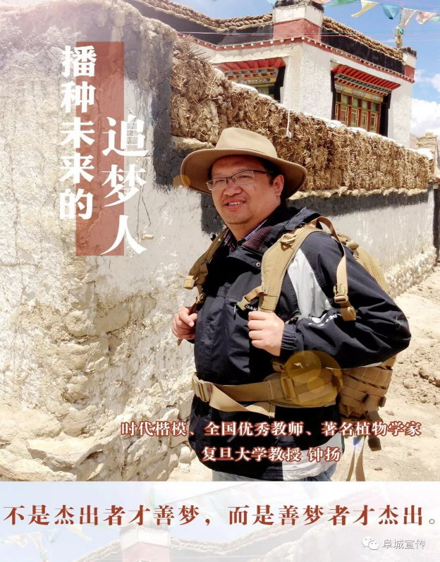
一粒种子的初心与梦想——复旦大学钟扬教授
（二）理想信念是精神之“钙”
“梦想无论多么遥远,总驻守在我们心底。创新的心永远无法平静。只要心在不断飞翔,路就不断向前延伸。”
“不是杰出者才做梦,而是善梦者才杰出。”
启示：崇高的理想和信念，可以成为所有奇迹的萌发点，能够成为一个人一生的动力。如果一个人确立了崇高的理想信念，他就会自觉地以自己的全部感情、意图和行为服从于这一目标，他就会达到理想的客观效果，就会得到肯定的价值评价。

Slide 41
思考题
1.关于“理想太遥远，享受当下就好了”的观点，你如何看待？
2.个人理想与社会理想是一对悖论吗？
3.你认为大学生应当如何实现自己的理想？
4.有人认为中国年轻一代没有信仰，你怎么看？

Slide 42
参考文献
1.毛泽东：《星星之火，可以燎原》，《毛泽东选集》第4卷，人民出版社1991年版。
2.邓小平：《用坚定的信念把人民团结起来》，《邓小平文选》第 3卷，人民出版社1993年版。
3.习近平：《弘扬伟大长征精神，走好今天的长征路》，《习近平谈治国理政》第2卷，外文出版社2017年版。

